Slide 1



Apprendre la programmation en développant des projets

Slide 2


Qui suis-je ?
25 ans
Commencé à apprendre le code en 2011
(TI Basic sur calculatrice)
Développeur Web (PHP/JS) depuis 2018

Slide 3
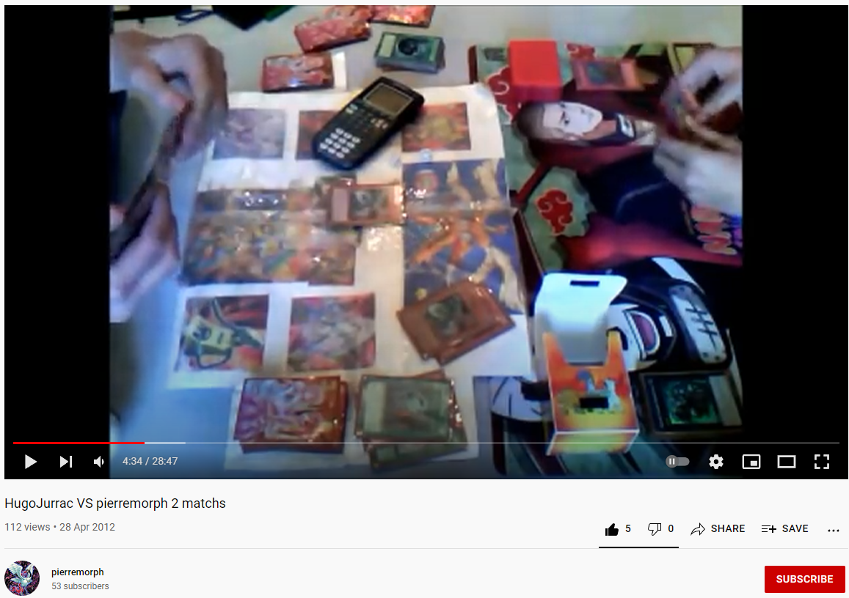
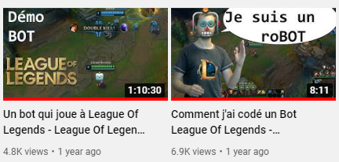
Quels sont mes projets perso ?
(en dev’)

Slide 4
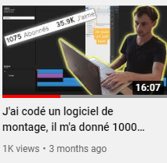
Quels sont mes projets perso ?
(en dev’)

Slide 5
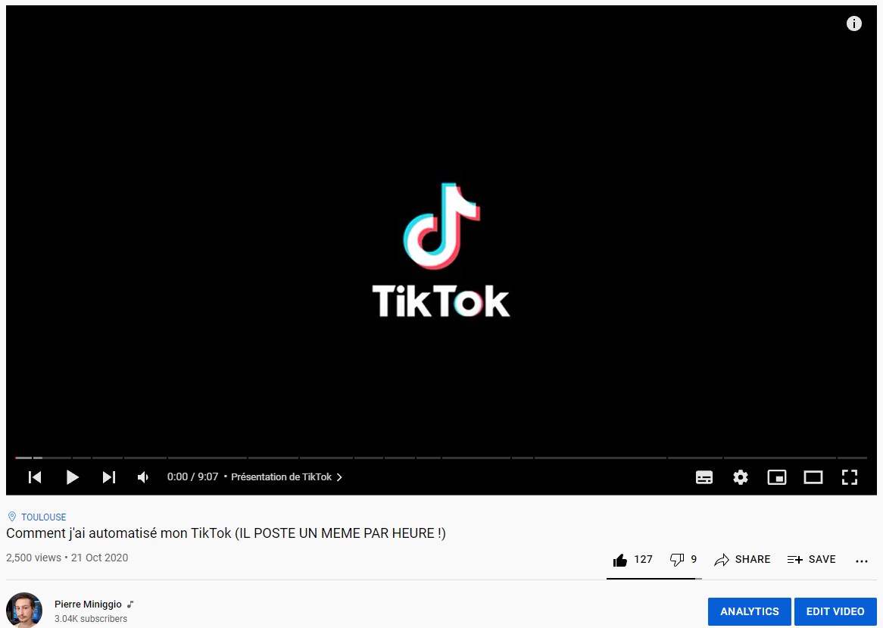
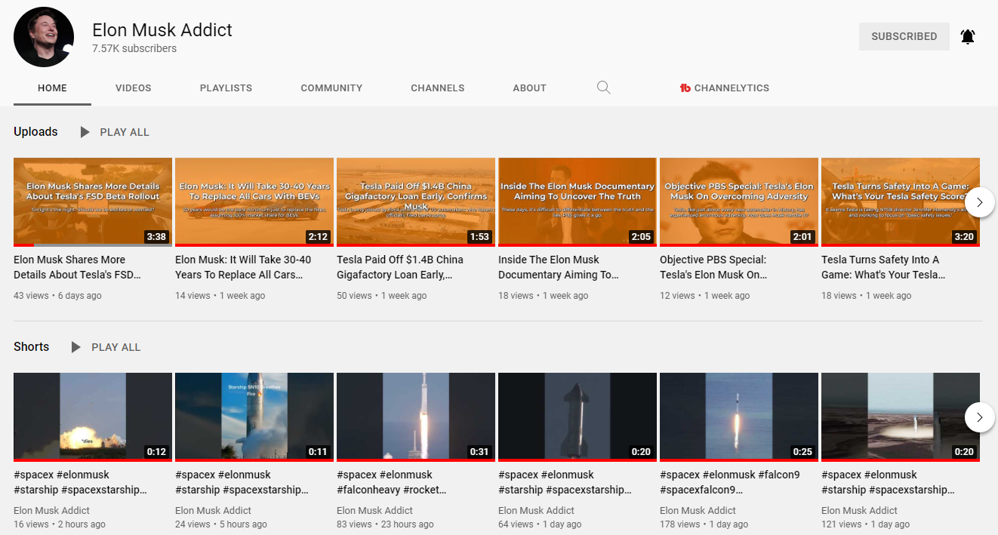

Quels sont mes projets perso ?
(en dev’)

Slide 6
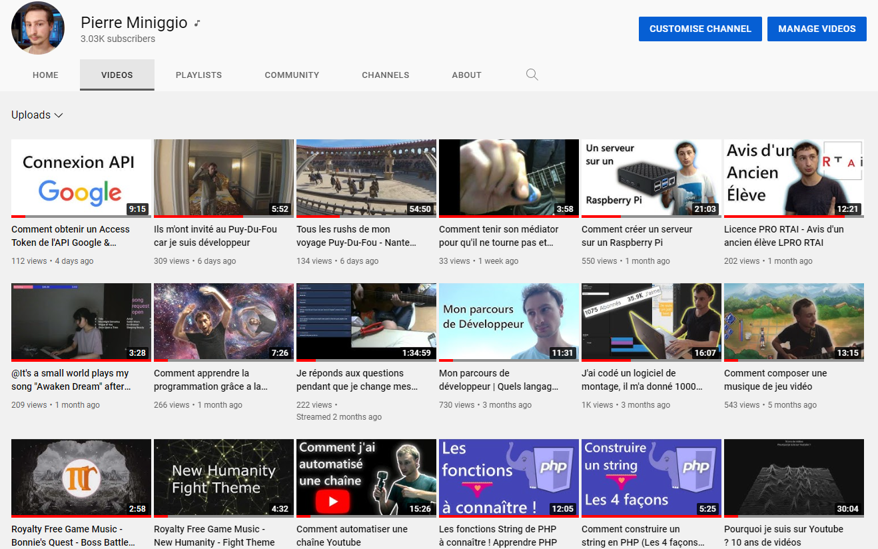
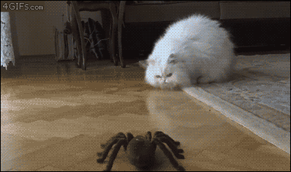
Où me trouver ?
Je suis aussi sur les réseaux
https://ggio.link/youtube
https://ggio.link/linkedin
https://ggio.link/twitter
https://ggio.link/instagram
https://ggio.link/tiktok

Slide 7
De quoi je vais parler ?
Pas de la création d’un PowerPoint, car c’est pas du joli...
Comment savoir ce qu’on veut faire / apprendre / créer ?
Comment apprendre quelque chose ?

Slide 8

Pas de la création d’un
PowerPoint, car c’est pas du joli...

Slide 9
Comment savoir ce qu’on veut faire / apprendre / créer ?
Comment j’ai choisi mon orientation professionnelle ?
Comment je trouve mes idées de projets

Slide 10


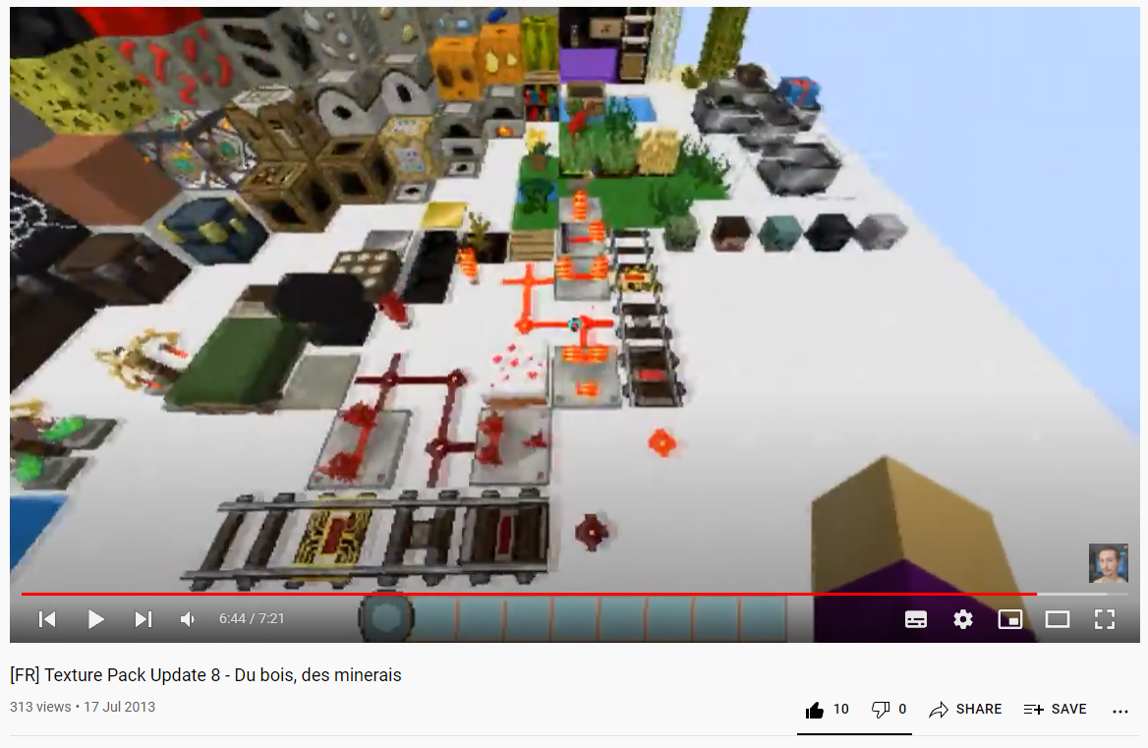
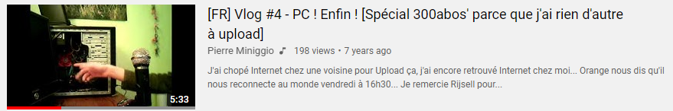
Comment j’ai choisi mon orientation professionnelle ?
Ce que j’ai fait avant d’être en terminale :

Slide 11
Comment j’ai choisi mon orientation professionnelle ?

Slide 12

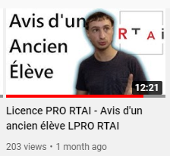
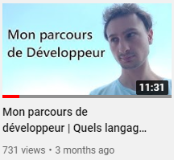

Comment j’ai choisi mon orientation professionnelle ?
Via ma formation pro :
Domaines que j’ai vu :
Développement mobile
Développement web
Administration de serveur
Réseaux
ADSL / SDSL / Fibre
Etc.
Langages que j’ai vu :
HTML/CSS/JS
Java
Python
PHP
Sh/Bash
SQL
NoSQL
NodeJS

Slide 13
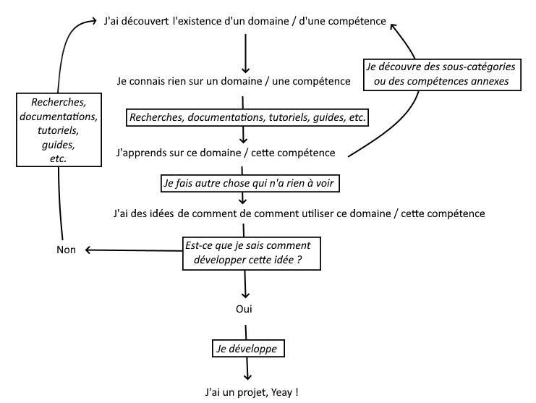
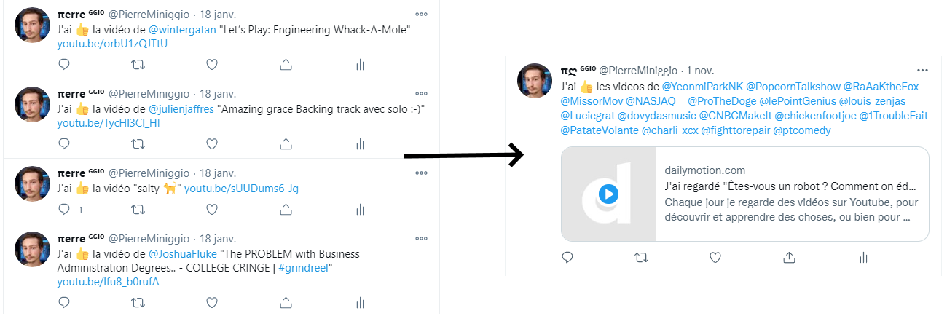
Comment je trouve mes idées de projets

Slide 14
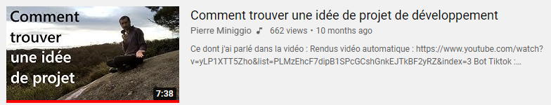
Comment je trouve mes idées de projets

Slide 15
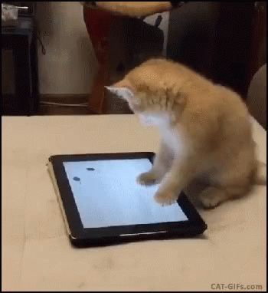
Comment fermer les 2 boucles
Comment je fais mes recherches ?
« Je fais autre chose », c’est quoi ?

Slide 16


Comment je fais mes recherches ?

Slide 17
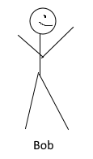
Comment je fais mes recherches ?

Slide 18
Comment je fais mes recherches ?
Comment être visible sur internet / Comment trouver des clients sur Internet
→ Site internet ou réseaux sociaux

Slide 19
Comment je fais mes recherches ?
Comment créer un site internet
→ CMS (Qu’est-ce qu’un CMS), ou le créer en HTML/CSS

Slide 20
Comment je fais mes recherches ?
Comment apprendre HTML/CSS
→ Des docs, des tutos, des sites etc

Slide 21
Comment je fais mes recherches ?
Bob trouve pas comment faire un titre en HTML ?
Comment faire un titre en HTML
→ h1, h2, h3

Slide 22
Comment je fais mes recherches ?
Pierre tu nous prends pour un con, on sait tout ça !
C’est comme ça qu’on est arrivé là !

Slide 23


Comment je fais mes recherches ?
Si on trouve pas de résultat sur Google, on fait quoi ?
Synonymes

Slide 24
Comment je fais mes recherches ?
Si on trouve pas de résultat sur Google, on fait quoi ?
On cherche des trucs qui n’existent pas car on est « trop précis »
Exemple :
Bob veut créer un formulaire de contact :
« Comment sauvegarder des données en HTML » → On trouve du PHP du JS (Chanceux! Il aurait pu rien trouver)
→ Comment stocker des données d'un site internet

Slide 25
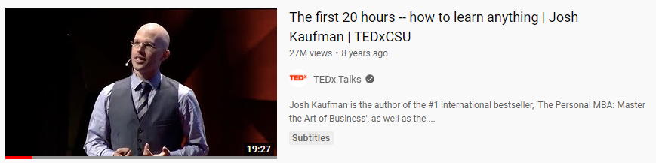
Comment je fais mes recherches ?

Slide 26
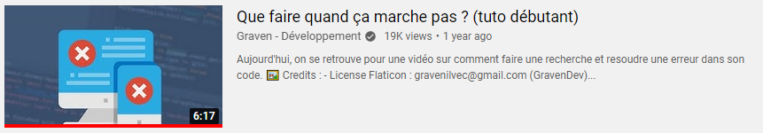
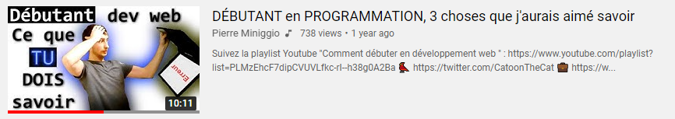
Comment je résous les erreurs ?

Slide 27
« Je fais autre chose » c’est quoi ?
D’autres intérêts en dehors de la programmation
Des moments de coupures où le cerveau est pas diverti
Veille informationnelle. Écouter des personnes qui ont des opinions différentes, voire totalement opposées
→ Se concentrer sur ce que les gens peuvent nous apprendre plutôt que sur ce qui nous différencie d’eux

Slide 28
Les boucles sont bouclées :D

